Slide 1
Astrologías
Jaime E. Forero Romero
Universidad de los Andes

Slide 2
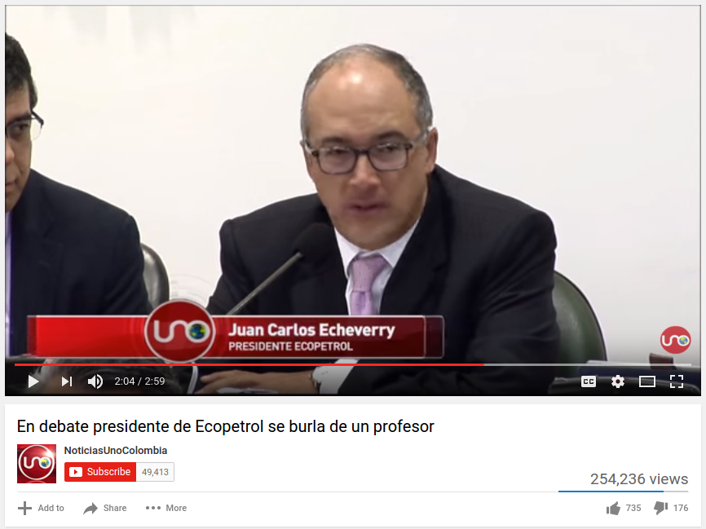
https://www.youtube.com/watch?v=F75U674OYiU

Slide 3
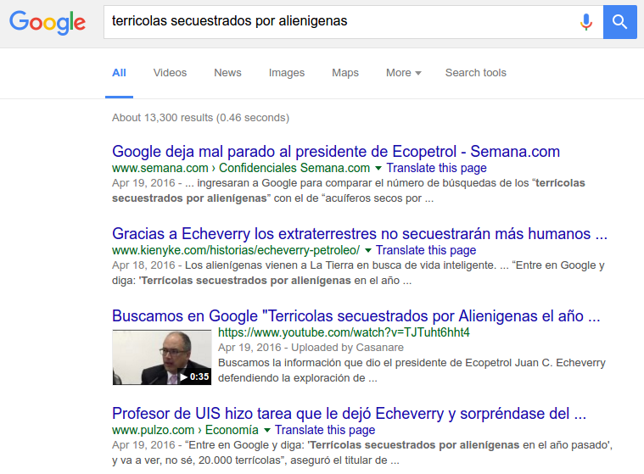

Slide 4
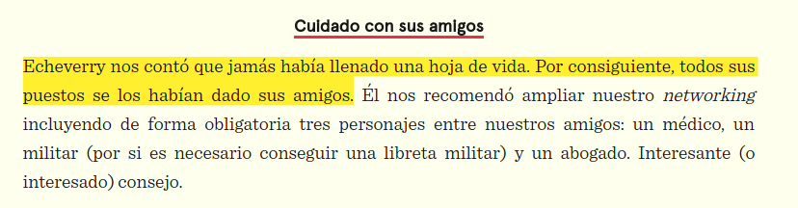
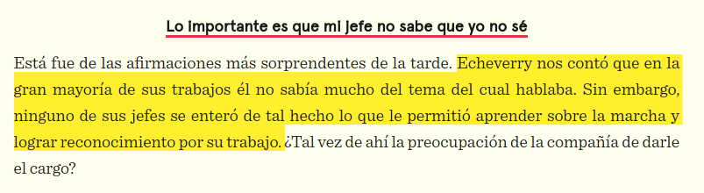
https://cerosetenta.uniandes.edu.co/charlando-con-el-dueno-de-la-iguana/

Slide 5
¿Alguien se siente identificado?
Llego el momento para desarrollar mas la vocación o profesión a través de sus talentos; y expresar la voluntad espiritual que lleva al progreso por la responsabilidad y el servicio a los demás. He aquí la meta interior que usted debe tener y que hace manifestar el principio del ego. Dicha actitud lo llevara a la liberación total como reto ineludible, y a la vida de la enseñanza espiritual. Usted debe alcanzar la plena expresión de sus facultades totales y de dicho crecimiento espiritual; descubra la verdad y su verdad personal para poder expresar la inteligencia o razón que hay en usted.
Fuente: https://www.facebook.com/MauricioPuertaOficial

Slide 6
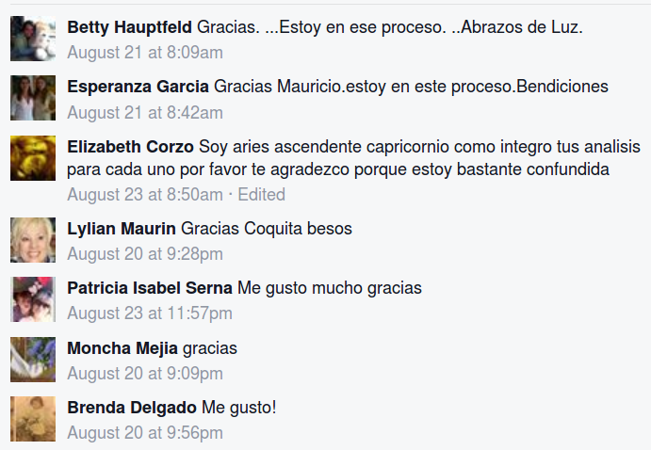
¿Alguien se siente identificado?
Fuente: https://www.facebook.com/MauricioPuertaOficial

Slide 7
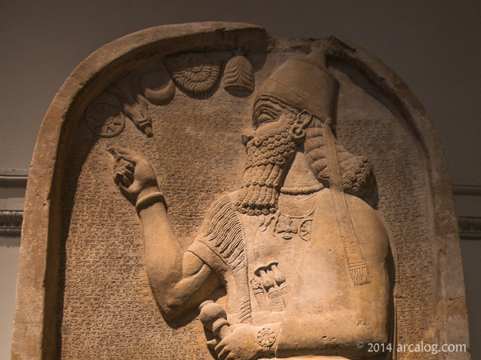
En Babilonia: Assurnasirpal II
(883–859 AC)
Fuente: http://www.arcalog.com/image-library/museums/assyria/ashurnasirpal-ii/

Slide 8
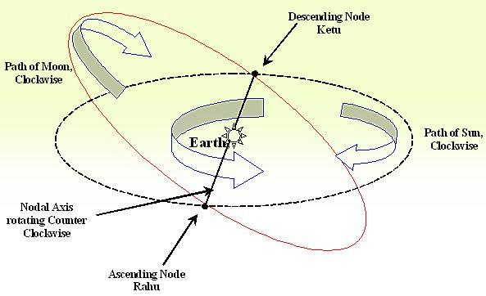
En India: influencia lunar
https://www.linkedin.com/pulse/20140715163626-324910745-rahu-ketu-changed-signs-know-how-it-affects-your-life

Slide 9
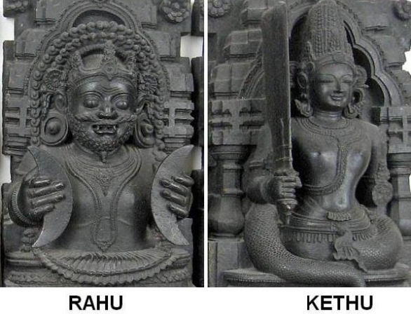
En India: influencia lunar
Fuente: https://www.parashakthitemple.org/Event-Description-ViewPage.aspx?eventid=729

Slide 10
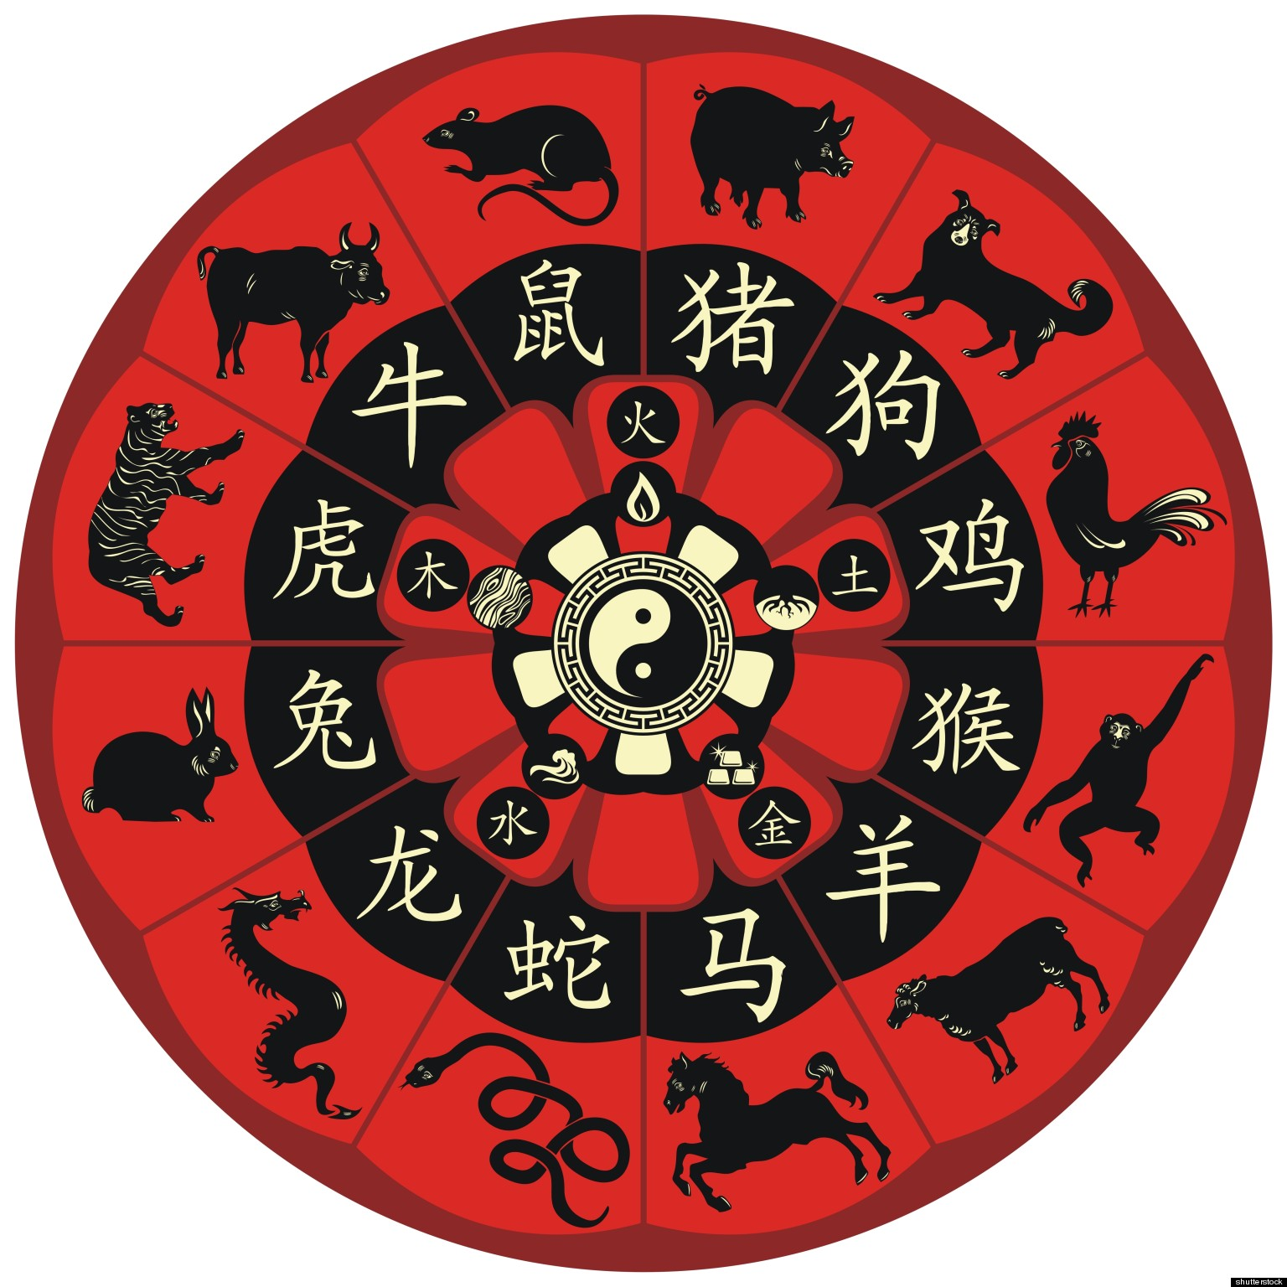

Slide 11
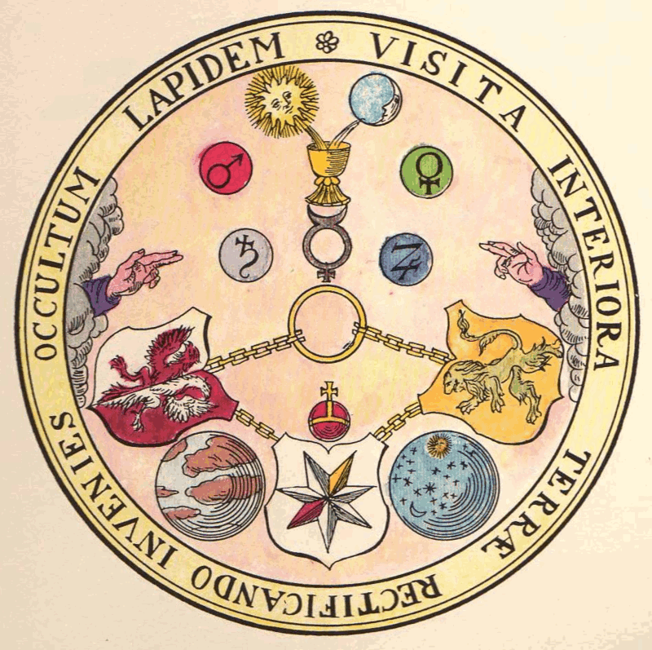
https://commons.wikimedia.org/wiki/Category:Rosicrucianism#/media/File:17101.gif

Slide 12
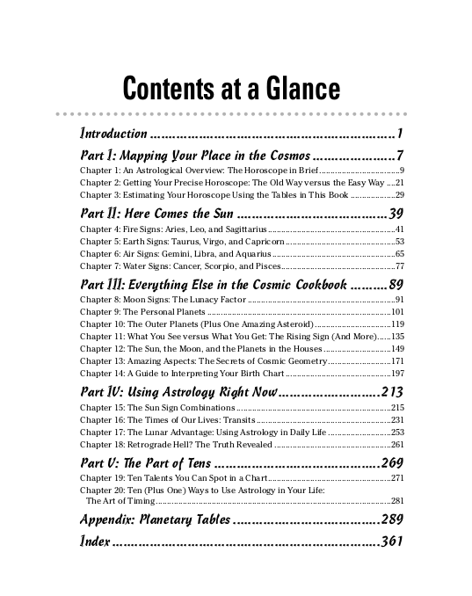
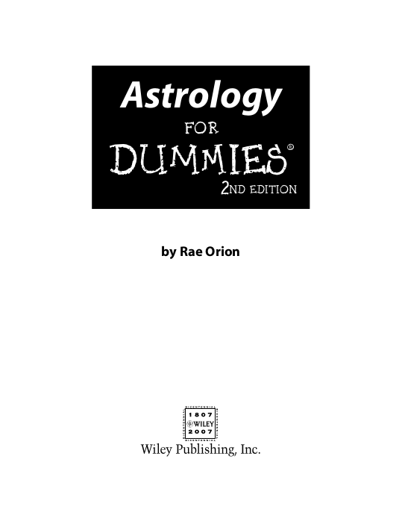

Slide 13
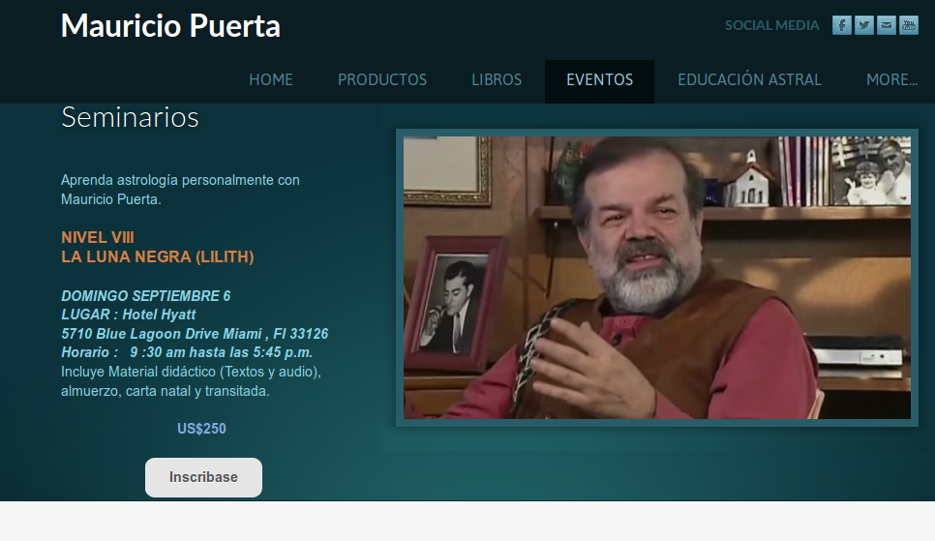
Astrólogos colombianos
Fuente: www.mauriciopuerta.tv/

Slide 14
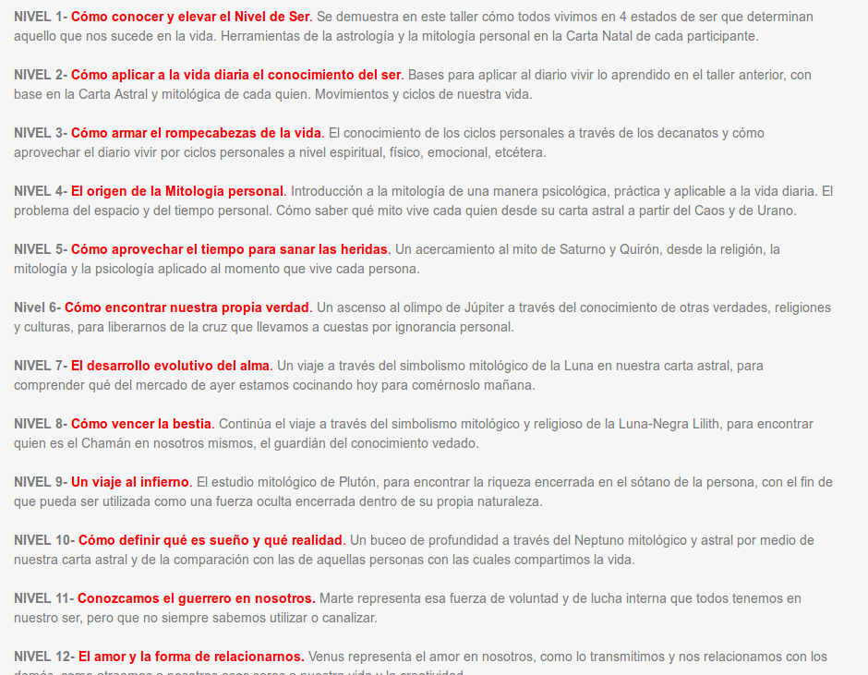
Astrólogos colombianos
Fuente: www.mauriciopuerta.tv/

Slide 15
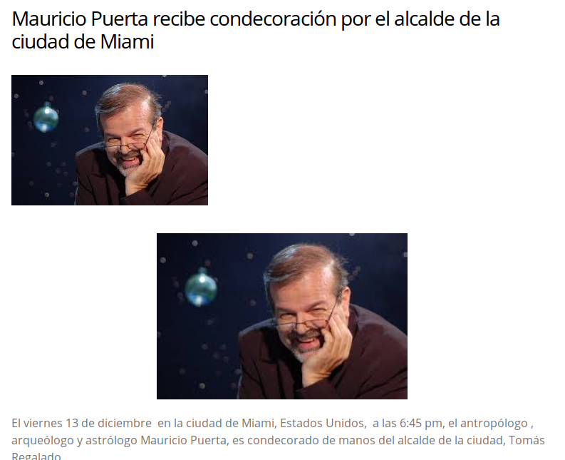
Astrólogos colombianos
Fuente: http://mega.tv/featured/mauricio-puerta-recibe-condecoracion-por-el-alcalde-de-la-ciudad-de-miami

Slide 16
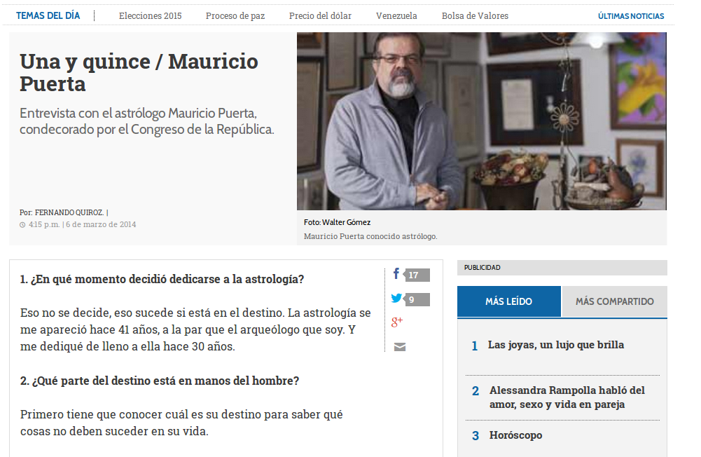
Astrólogos colombianos
http://www.eltiempo.com/carrusel/mauricio-puerta/13606523

Slide 17
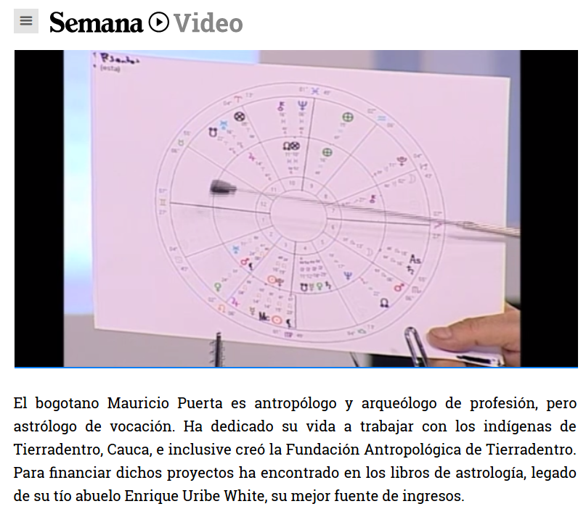
http://www.semana.com/nacion/multimedia/semana-en-vivo-mauricio-puerta-hara-la-carta-astral-del-proceso-de-paz-el-presidente-santos/403284-3

Slide 18
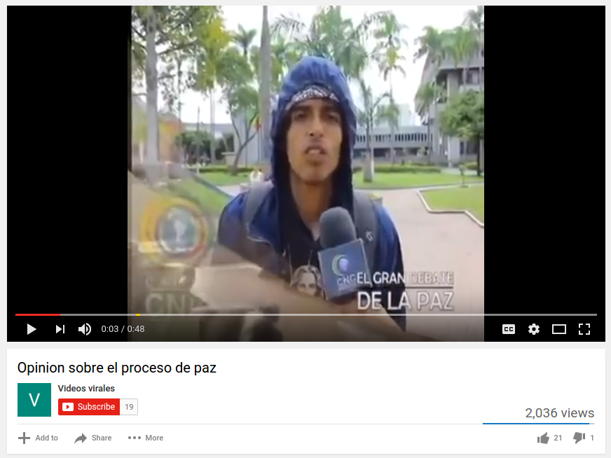
https://www.youtube.com/watch?v=lwcmFNm_Eos

Slide 19
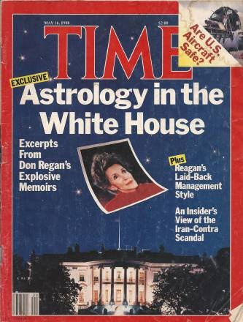
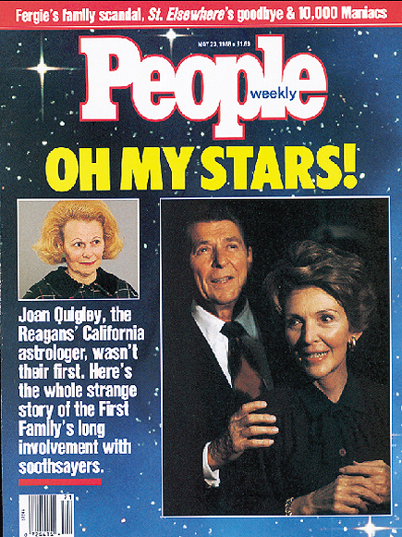
https://www.pinterest.com/angelaholm/holm-astrology/
https://www.pinterest.com/angelaholm/holm-astrology/
http://www.people.com/article/joan-quigley-astrologer-nancy-reagan-dies

Slide 20
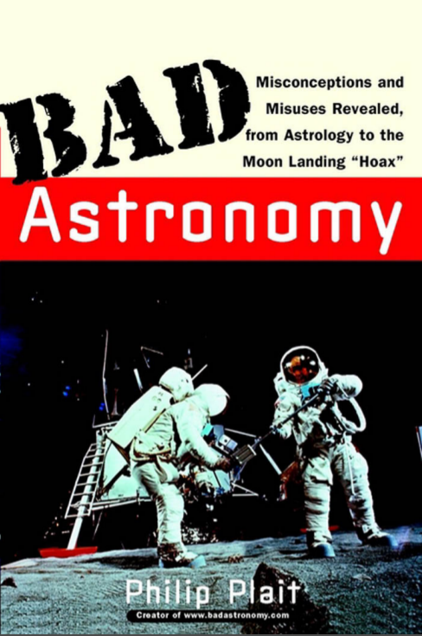
¿Por qué la astrología es tan obviamente falaz?

Slide 21
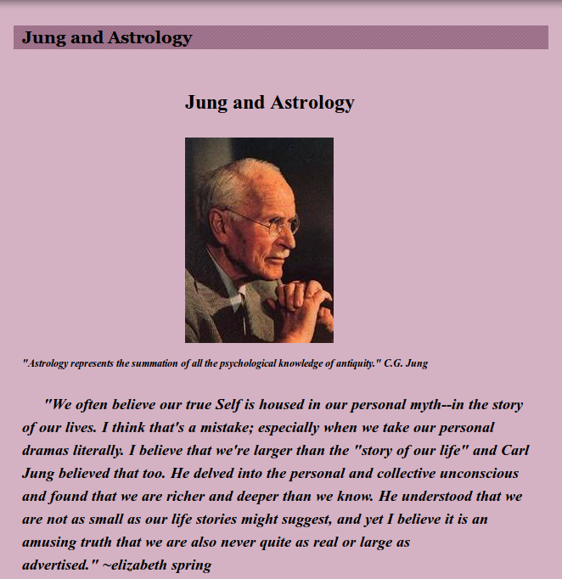
Visión Junguiana de la astrología
http://www.elizabethspring.com/Jung_and_Astrology.html

Slide 22
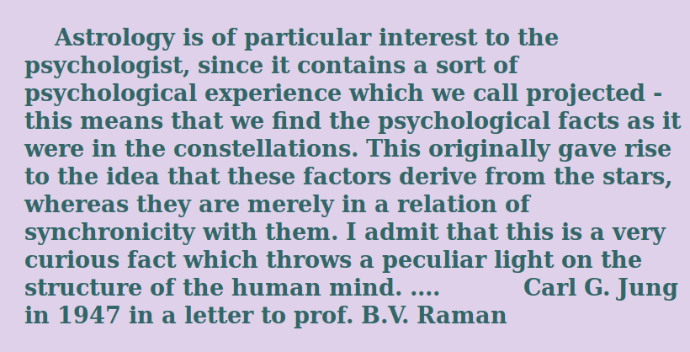
Visión Junguiana de la astrología
http://www.wisdom-of-astrology.com/thewisdomofastrology%3Ayourlife%27sblueprint

Slide 23
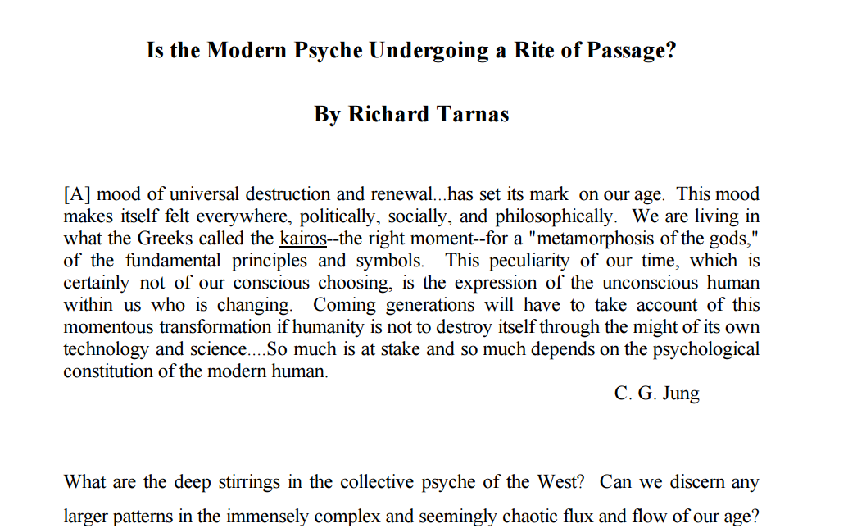
https://cosmosandpsyche.files.wordpress.com/2013/05/revision-rite-of-passage.pdf

Slide 24
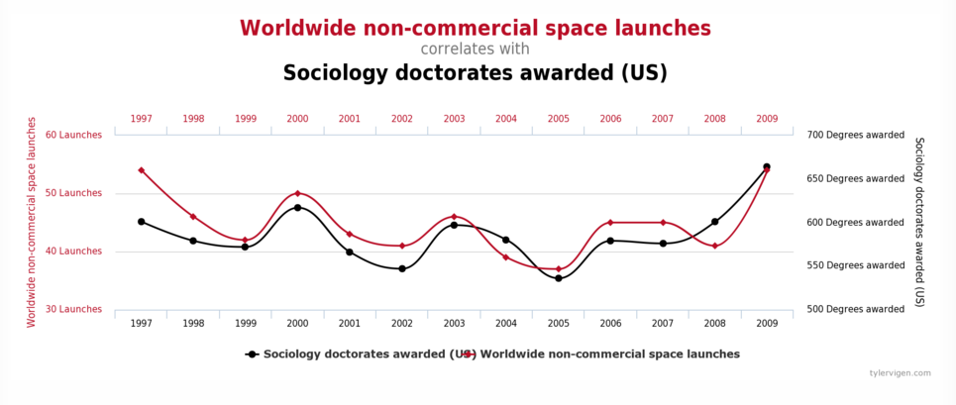
http://www.tylervigen.com/spurious-correlations

Slide 25
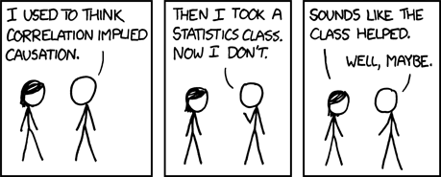
https://xkcd.com/552/

Slide 26
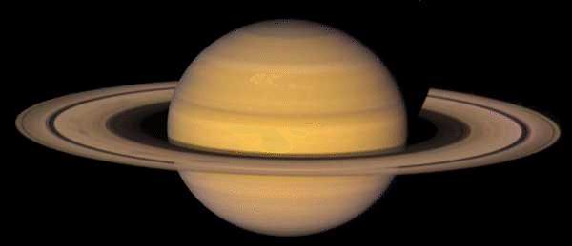
Los anillos de Saturno
http://ircamera.as.arizona.edu/astr_250/images/Saturn.jpg

Slide 27
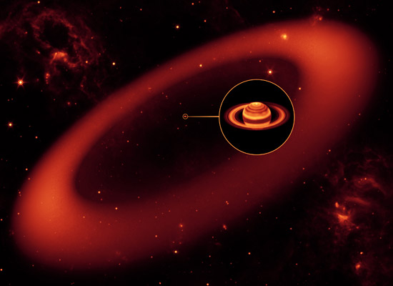
El anillo de Febe
http://www.windows2universe.org/saturn/saturn_phoebe_ring.html

Slide 28
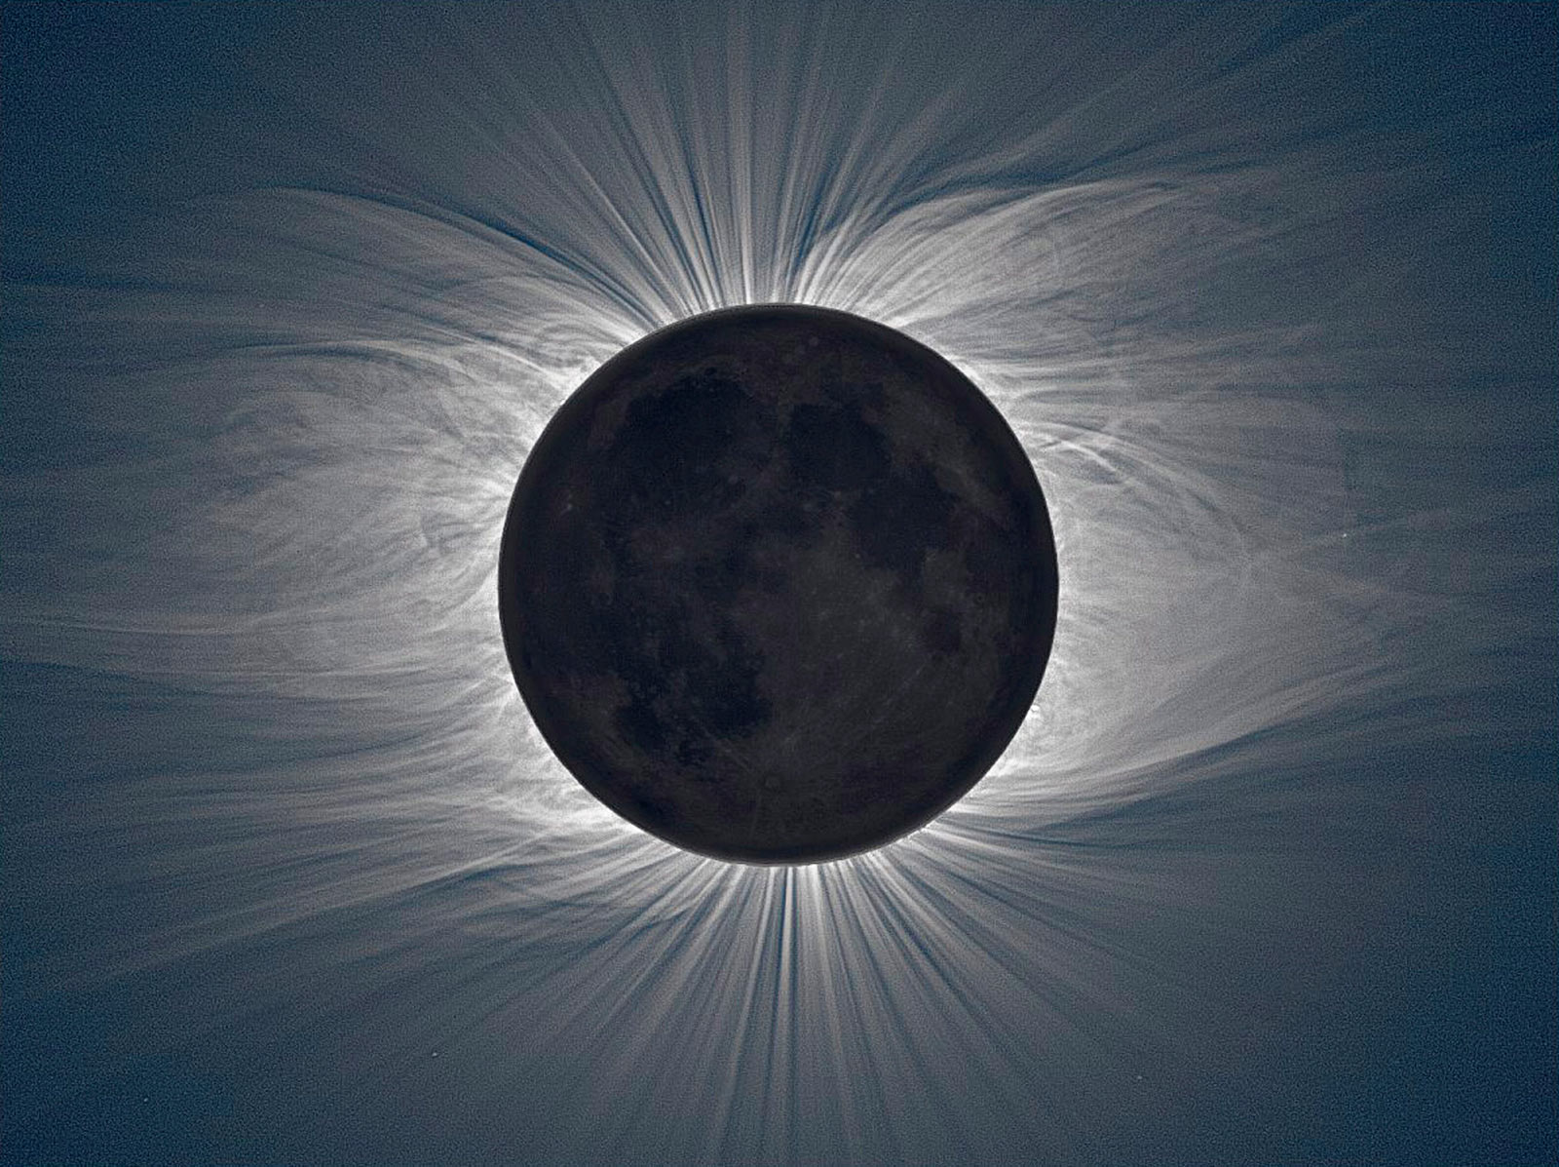
http://www.telegraph.co.uk/news/science/space/7412572/Rare-solar-corona-caught-on-camera.html Photo: Miloslav Druckmuller / SWNS

Slide 29
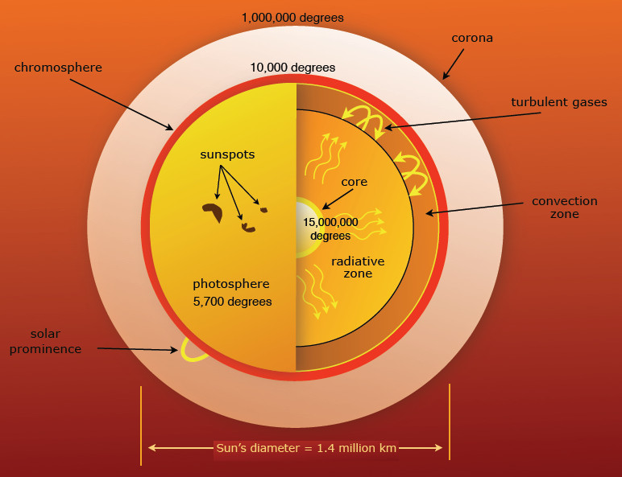
The Thunderbolts Project http://www.thunderbolts.info/thunderblogs/mgmirkin.htm

Slide 30
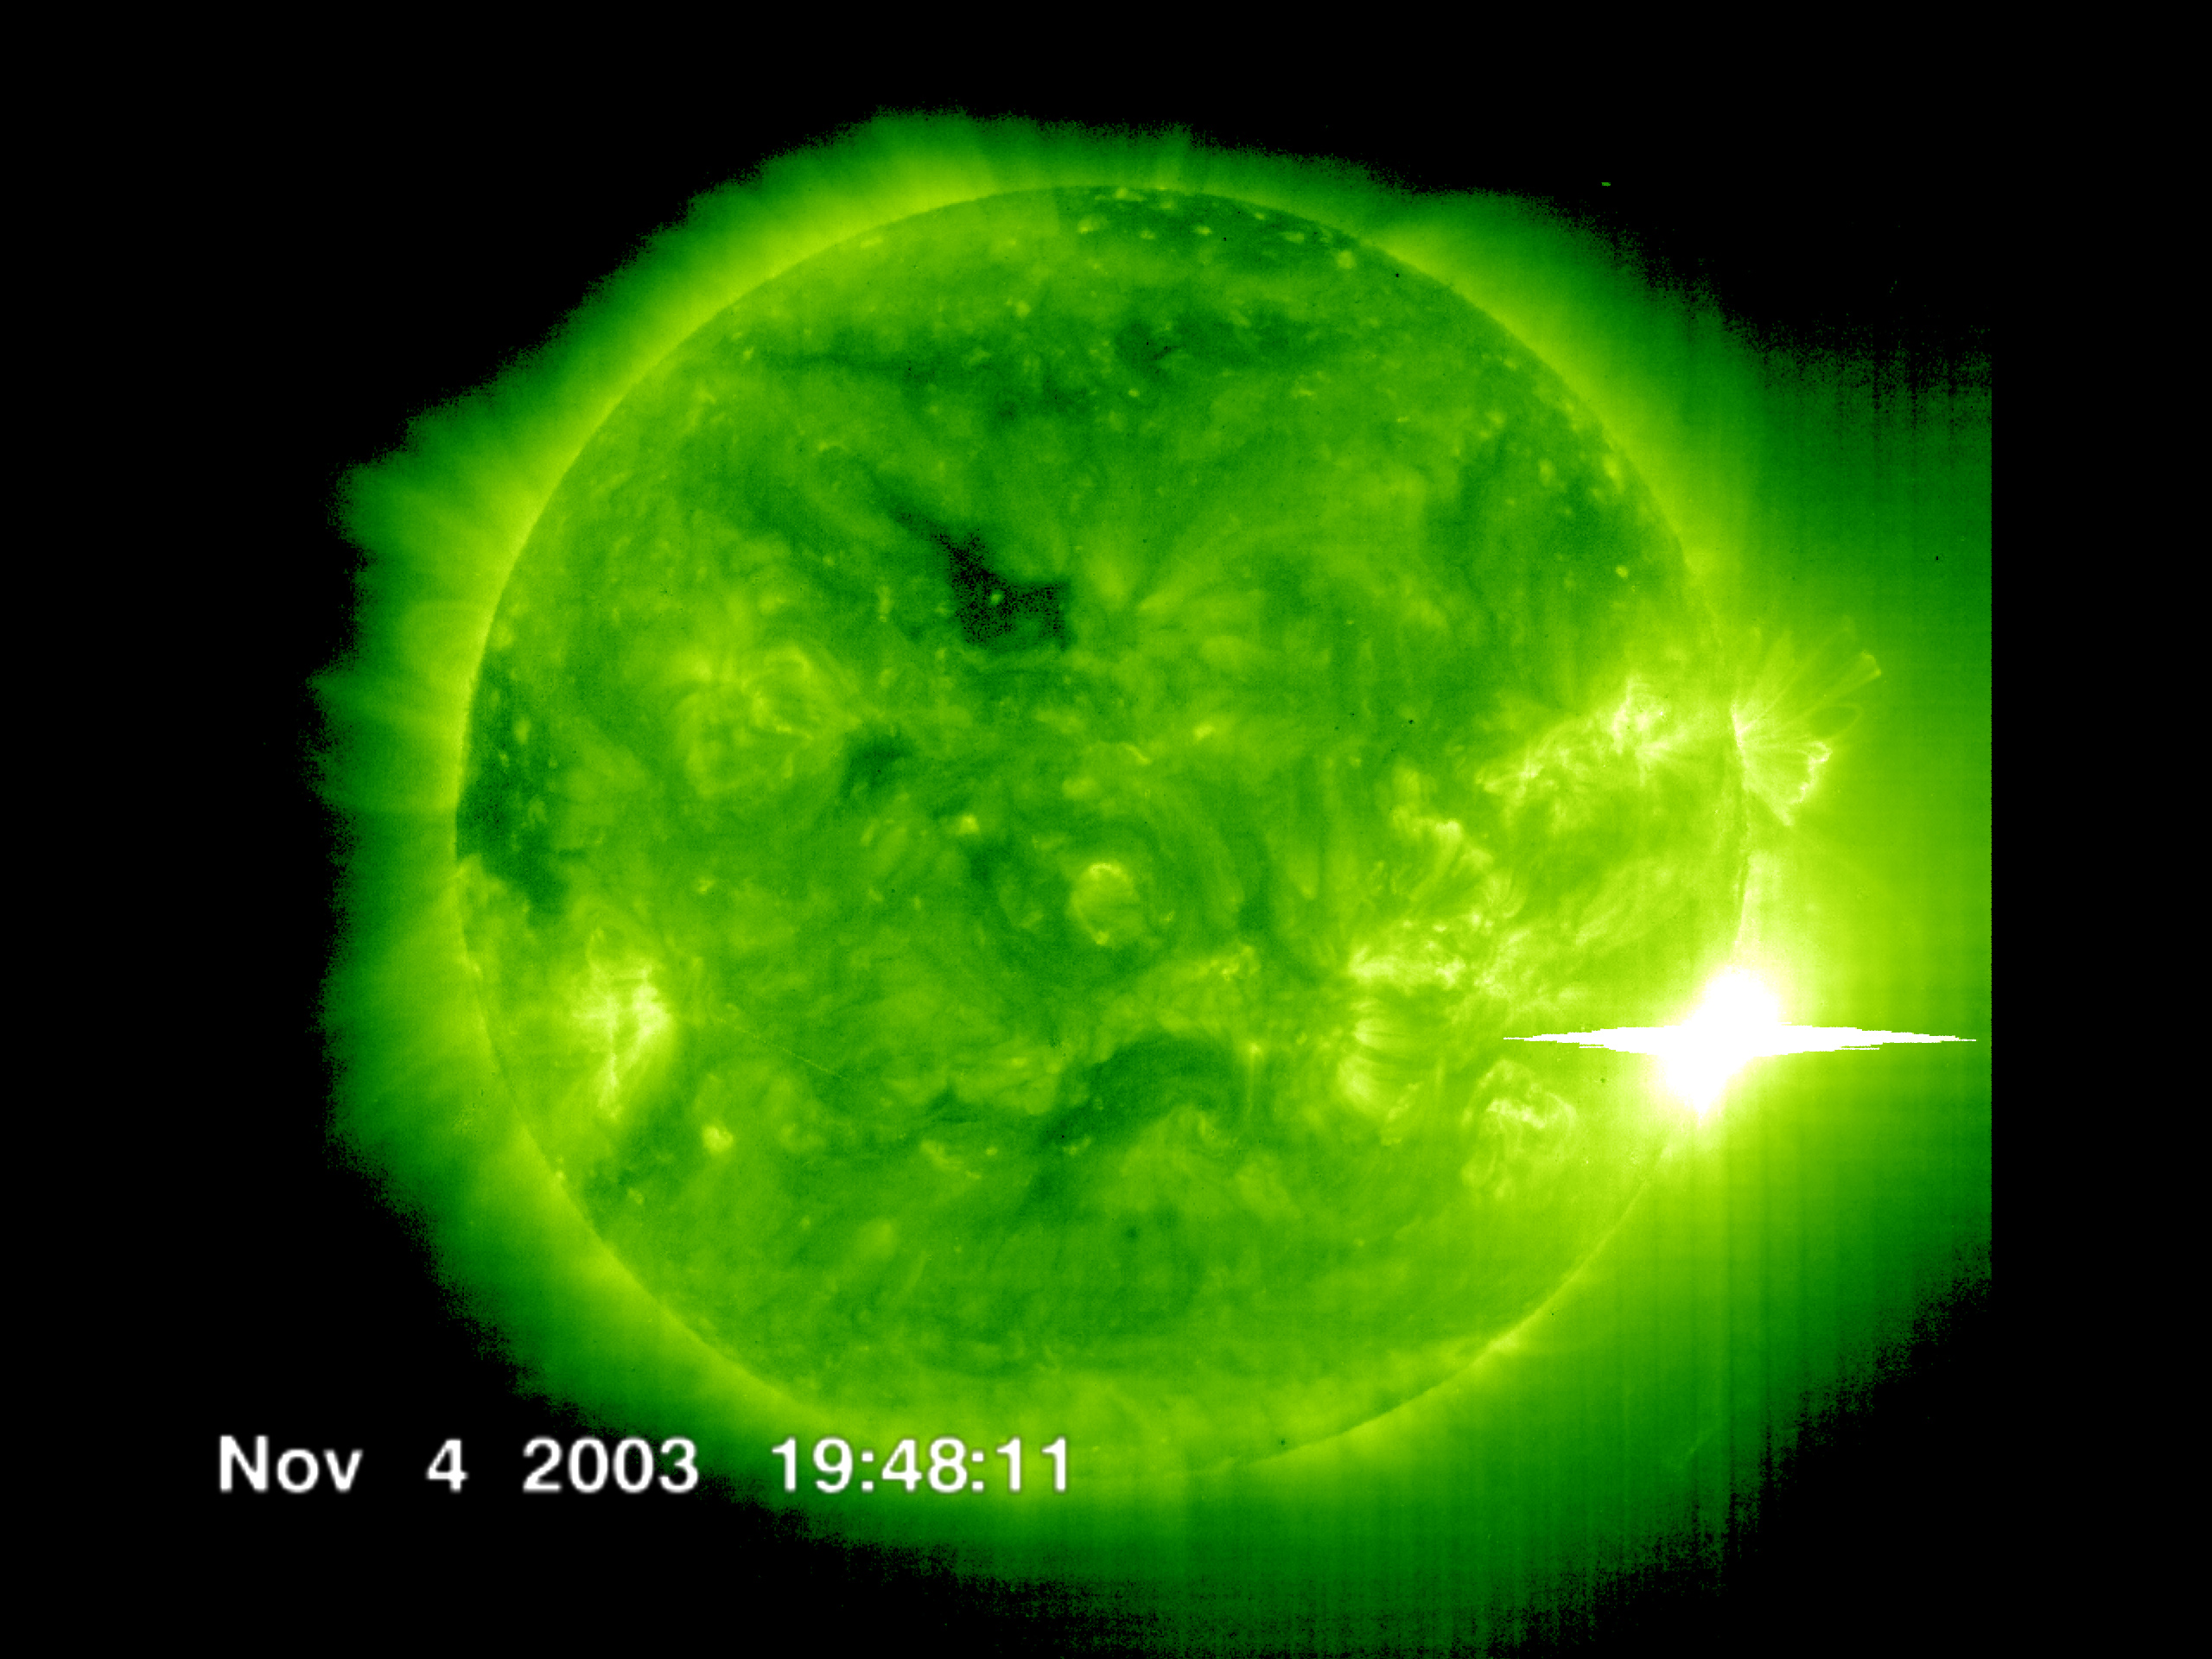
Imagen: ESA and NASA/SOHO, https://www.nasa.gov/mission_pages/sunearth/news/flare-impacts.html#.VeB4gORIMyo

Slide 31
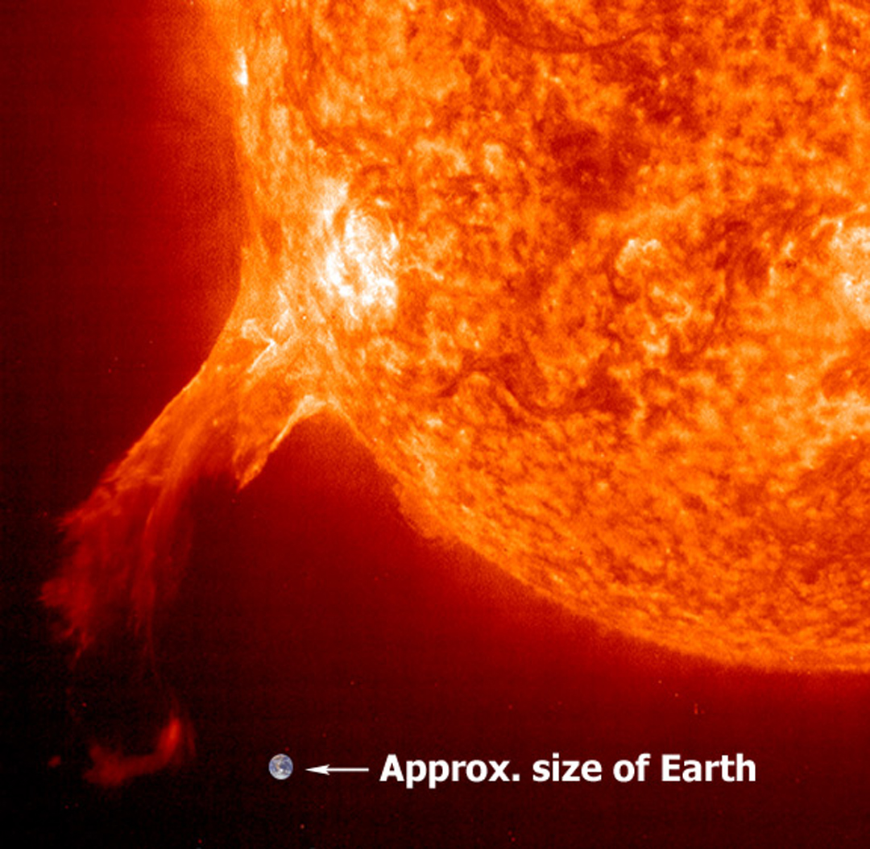
Imagen: ESA&NASA/SOHO http://www.nasa.gov/mission_pages/sunearth/spaceweather/index.html

Slide 32
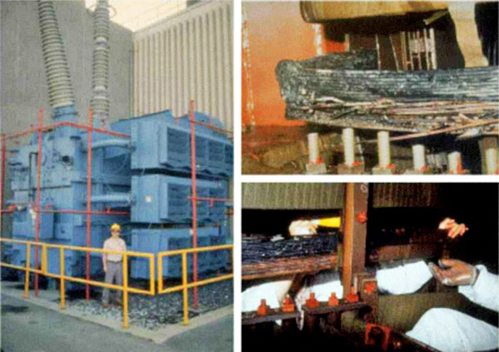
Impactos de tormentas solares

Slide 33
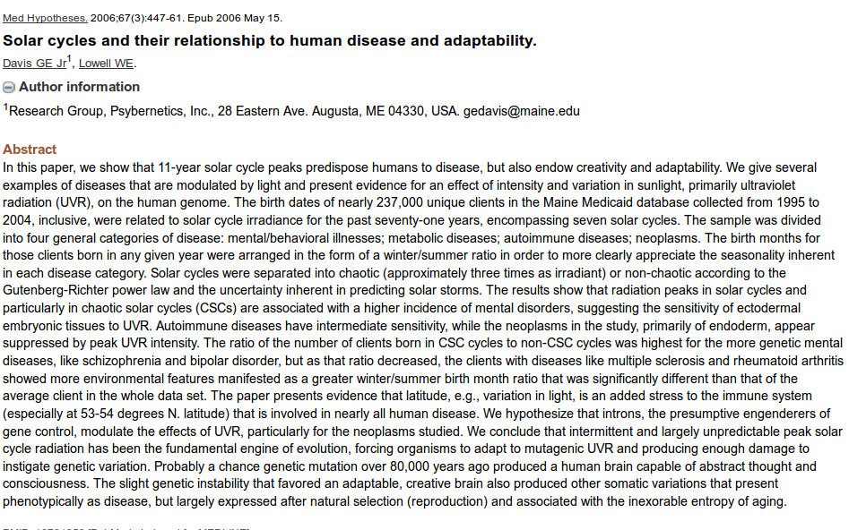
Influencia del ciclo solar en enfermedades
http://www.ncbi.nlm.nih.gov/pubmed/16701959

Slide 34
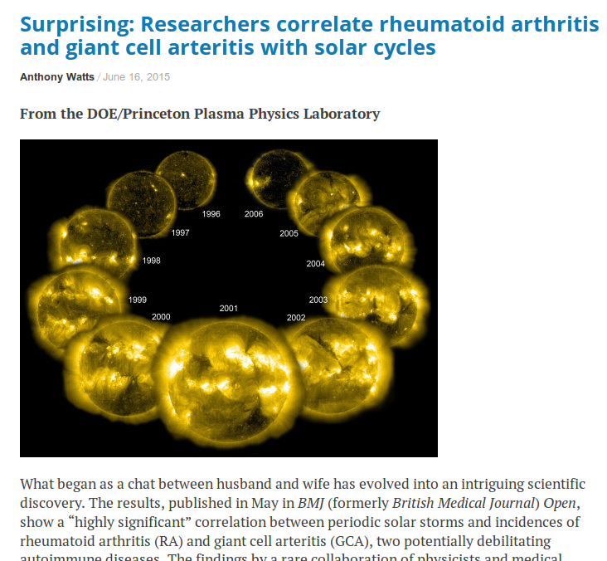
http://wattsupwiththat.com/2015/06/16/surprising-researchers-correlate-rheumatoid-arthritis-and-giant-cell-arteritis-with-solar-cycles/

Slide 35
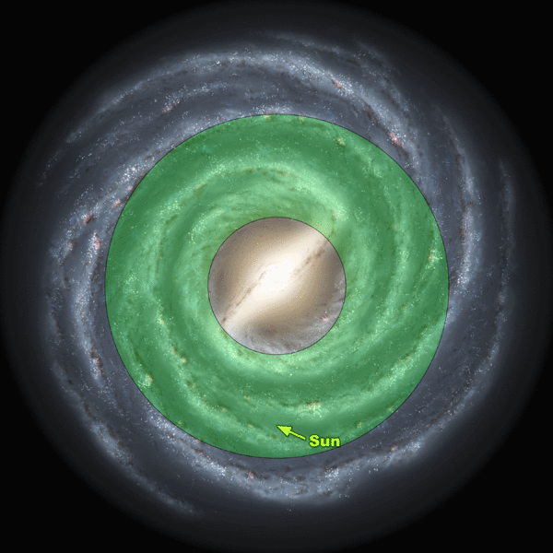
Habitabilidad galáctica
https://en.wikipedia.org/wiki/File:Milky_Way_galactic_habitable_zone.gif

Slide 36
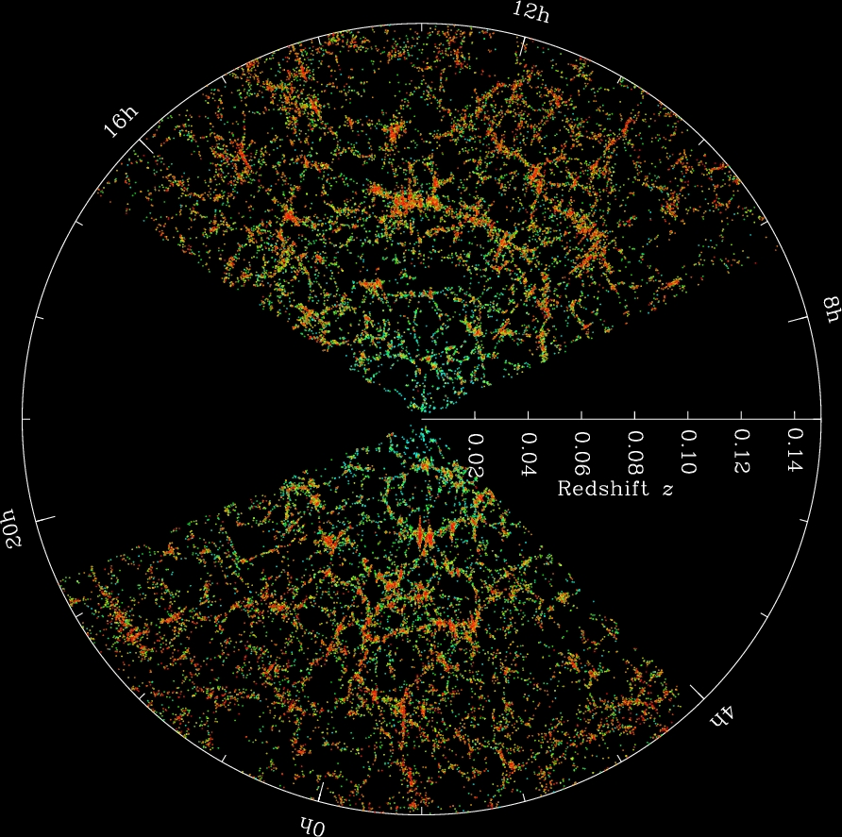
http://classic.sdss.org/includes/sideimages/sdss_pie2.jpg

Slide 37
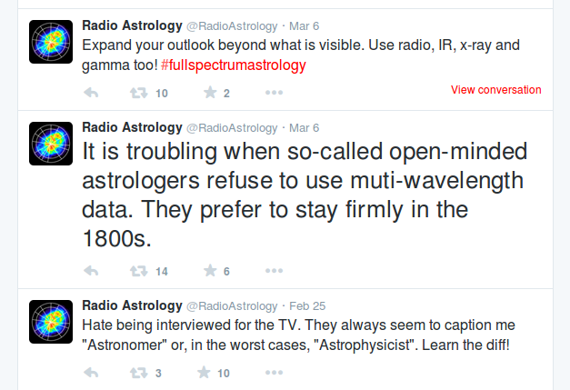

Slide 38
¿Por qué la astrología sigue siendo popular?

Slide 39
¿Por qué la astrología sigue siendo popular?
Da seguridad ante lo incierto.
Promete una predicción del futuro.
Tiene una base en la experiencia inmediata (el cielo está ahí) y es razonable pensar que el Universo nos influye.
Tiene un andamiaje complejo que da una sensación de seguridad.

Slide 40
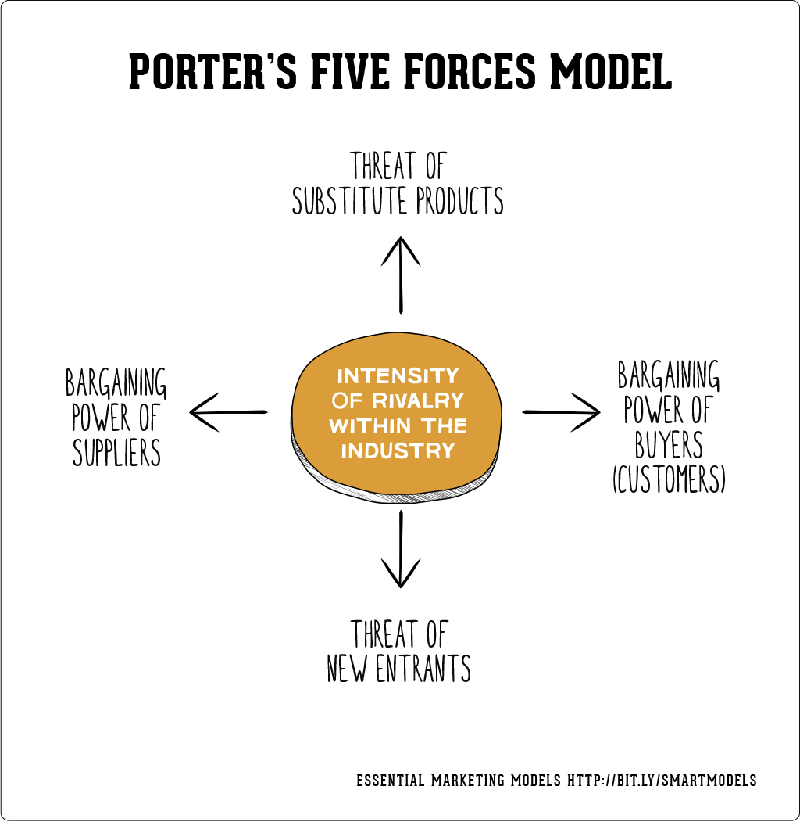
¿Dónde hay otras astrologías hoy?

Slide 41
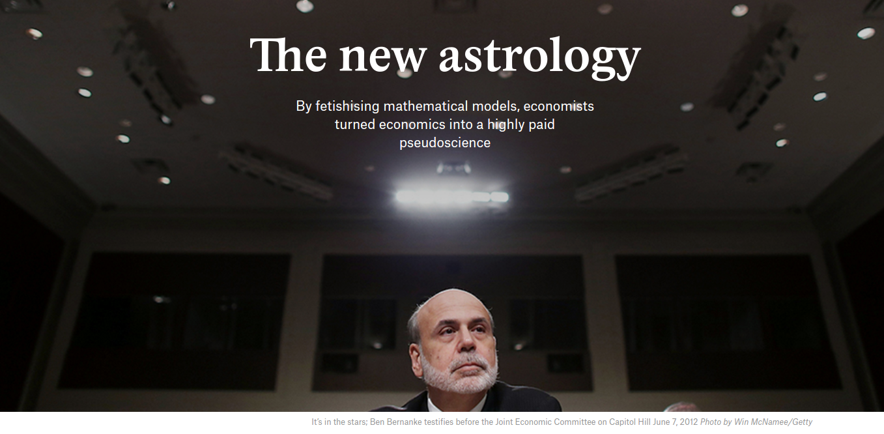
https://aeon.co/essays/how-economists-rode-maths-to-become-our-era-s-astrologers

Slide 42
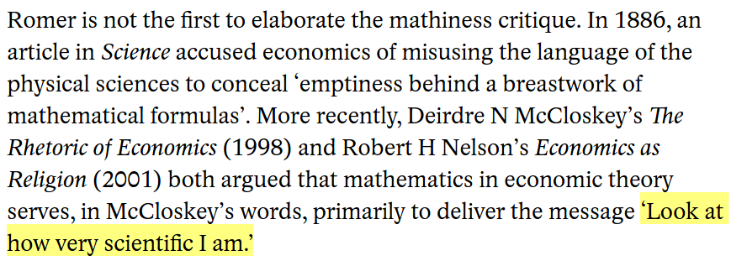
https://aeon.co/essays/how-economists-rode-maths-to-become-our-era-s-astrologers

Slide 43
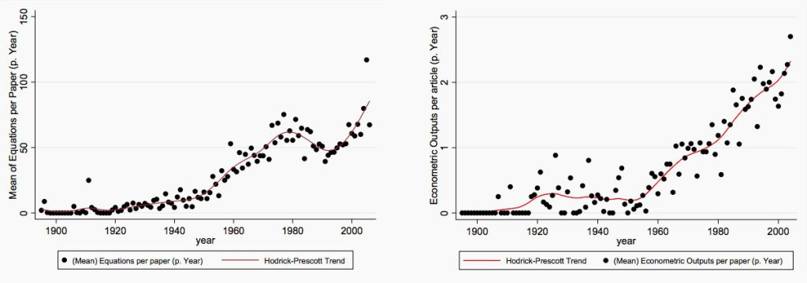
opacando conocimiento
https://mpra.ub.uni-muenchen.de/41363/

Slide 44
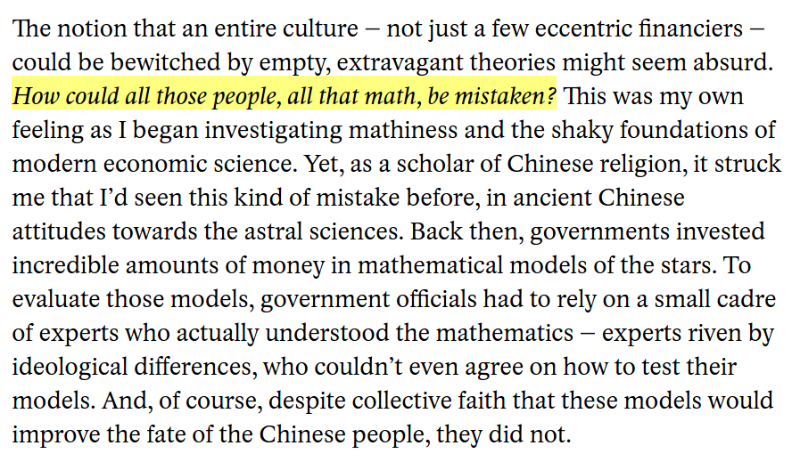
https://aeon.co/essays/how-economists-rode-maths-to-become-our-era-s-astrologers

Slide 45
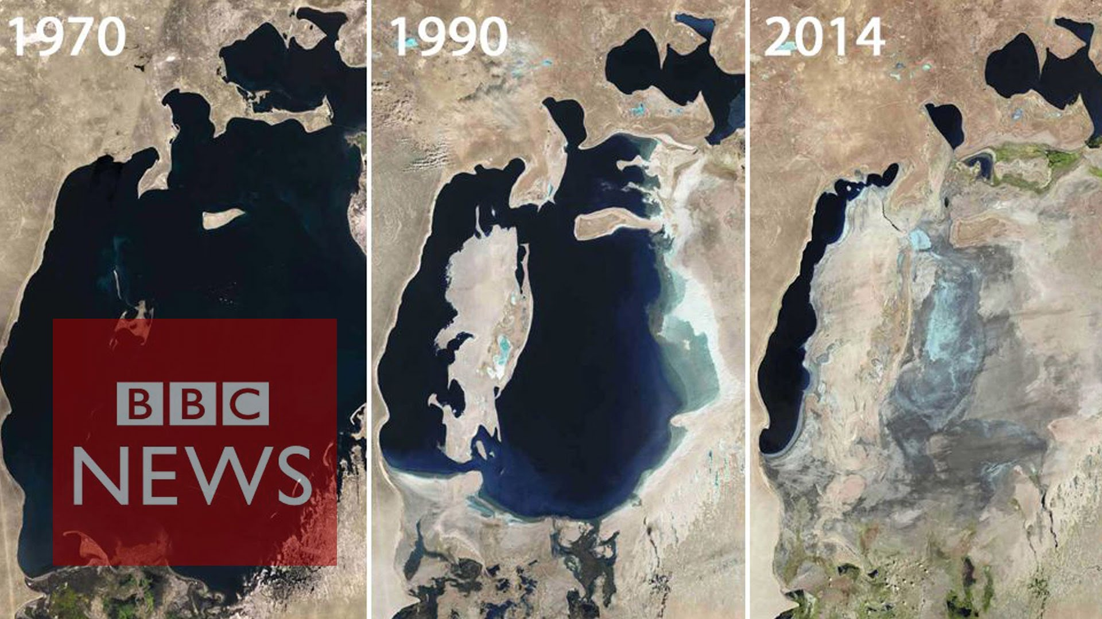
https://www.youtube.com/watch?v=FzvEW1FHc60

Slide 46
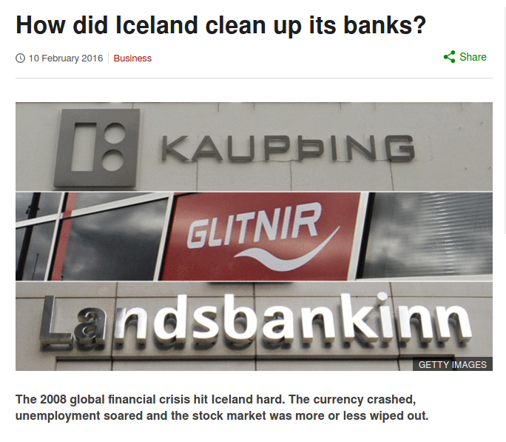
http://www.bbc.com/news/business-35485876

Slide 47
Modelos como un método de exploración
Economists (just like their astronomer forebears) understand that a model stands in for their economic universe to enable them to explore certain properties of that world represented in the model. But whether they can come to valid conclusions about the behaviour of their actual economic universe is a much more difficult problem, as they know themselves.
http://www.lse.ac.uk/economicHistory/pdf/Morgan/Morgan%20Chap1%20Modelling%20as%20a%20Method%20of%20Enquiry.pdf

Slide 48
El poder de la oscuridad
“Hay dos atributos que siempre confieren prestigio ante las masas: la oscuridad y el poder. Ambos los posee la ciencia en grado supremo, y son la causa de la nueva idolatría.
Durante siglos, el hombre de la calle tuvo más fe en la hechicería que en el conocimiento científico para ganarse la vida, Kepler debió trabajar de astrólogo; hoy, los astrólogos anuncian en los diarios que sus procedimientos son estrictamente científicos. El ciudadano cree con fervor en la nueva magia.”
https://redfilosoficadeluruguay.wordpress.com/2012/09/01/potencia-e-impotencia-de-einstein-ernesto-sabato/

Slide 49
El poder de la oscuridad
“Mientras los físicos hablaban de piedras que caen, balas de cañón y torres o pozos, nadie se inmutaba mayormente: pero cuando Einstein logró generalizar esos conocimientos diciendo que “el tensor G es nulo”, la gente de la calle dio vuelta la cabeza con estupor y corrió a arrodillarse ante el hombre que había emitido una idea tan asombrosa. ¡Qué lástima que Moliere se haya perdido una escena semejante!
Muy pocos corren a prosternarse, en cambio, ante Tolstoi o Stendhal. Leemos una página de Rojo y Negro y tenemos la curiosa creencia de que cualquiera de nosotros sería capaz de escribir algo parecido; pero tropezamos con una frase como “el tensor G es nulo” y nos ponemos a temblar de pavor y sentimiento de inferioridad.”
https://redfilosoficadeluruguay.wordpress.com/2012/09/01/potencia-e-impotencia-de-einstein-ernesto-sabato/

Slide 50
El poder de la oscuridad
“Y el lenguaje esotérico de la ciencia influye para que el fenómeno psicológico se complete: mientras que la buena literatura se expresa siempre con palabras tan familiares como casa o lluvia, palabras que jamás impresionan a las gentes comunes (como bien lo saben círculos políticos y ciertos malos escritores, que no vacilan en reemplazarlos por inmuebles y precipitaciones pluviales), la ciencia se expresa con palabras tan enigmáticas como geodésica o entropía, ante cuya sola pronunciación los profanos caen en éxtasis, como los negros del África Central ante las palabras esotéricas del brujo.”
https://redfilosoficadeluruguay.wordpress.com/2012/09/01/potencia-e-impotencia-de-einstein-ernesto-sabato/

Slide 51
¿Alguien decide lo que hacemos?

Slide 52
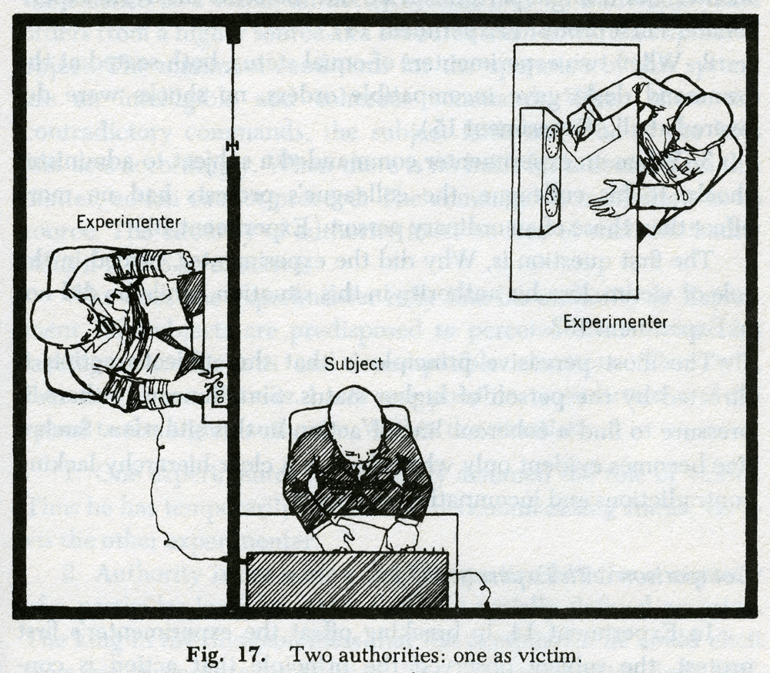
Conocimiento y Roles
El Experimento Milgram
http://max2c.com/obedience-research-milgram-experiment/

Slide 53
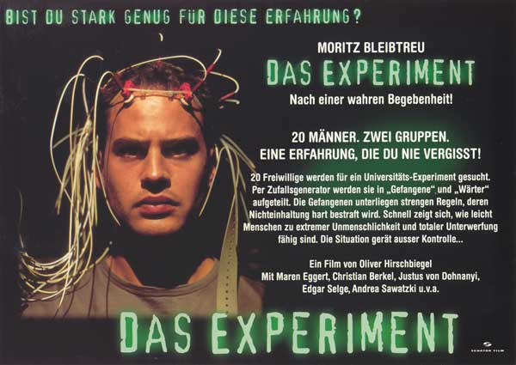
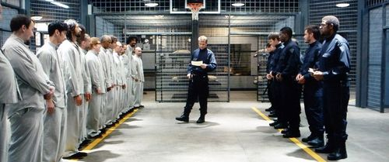
Conocimiento y Roles
http://www.brianorndorf.com/2010/09/blu-ray-review-the-experiment.html

Slide 54

Roles de la mujer en la historia católica

Slide 55
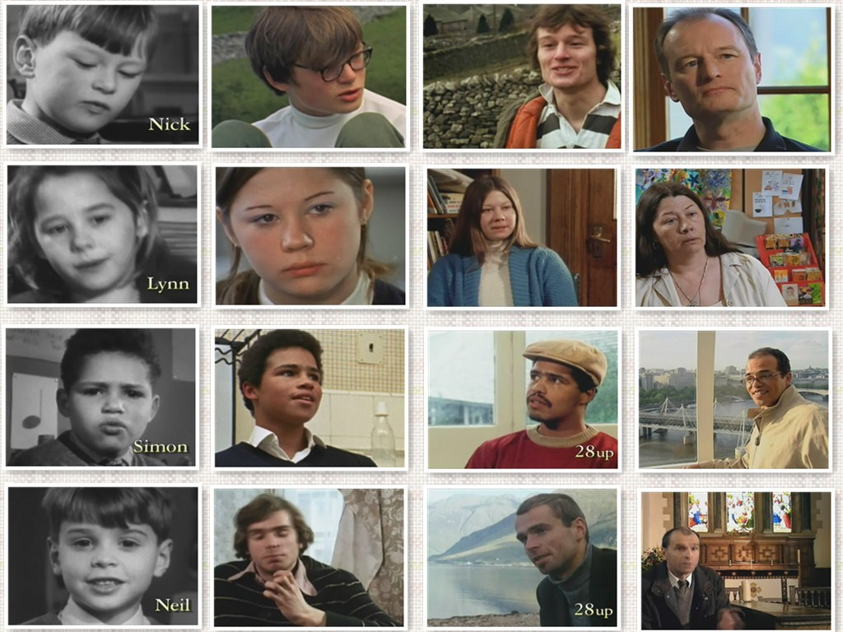
http://www.verycd.com/entries/751194/images/

Slide 56
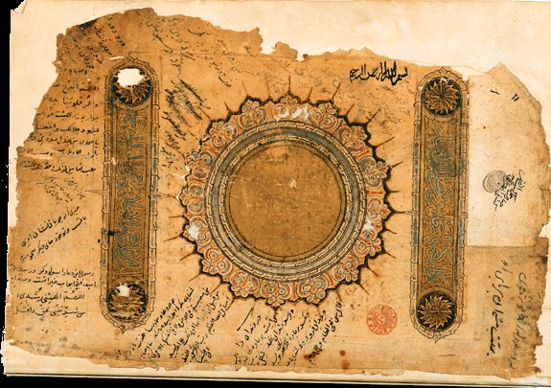
Escepticismo de Al-Ghazali
http://expositions.bnf.fr/splendeurs/grand/1-18.htm
Mohammad Ghazzâli L'Alchimie du bonheur

Slide 57
“The great medieval Arabic-language skeptic philosopher Algazel came up with the famous methapor of the pin. The pin doesn't have a single maker, but twenty five persons involved; these are all collaborating in the absence of a central planner. For not a single one knows how to produce it on its own.” Antifragile, N. N. Taleb.

Slide 58
“In the eyes of Algazel, a skeptic fideist (i.e. a skeptic with reluigious faith), knowledge was not in the hands of humans, but in those of God, while Adam Smith calls it the law of the market and some modern theorists present it as self-organization. The logic of things stands outside of us. Not a single individual has a clue about the general process.” Antifragile, N. N. Taleb.

Slide 59

Nosotros no somos ni un punto del tiempo en el otro verdal
Camila Moreno - Te Quise (video oficial) https://www.youtube.com/watch?v=VjhNPbyefaQ

